Slide 1
Linux操作系统介绍
贵阳职业技术学院
刘海波

Slide 2
目录
什么是Linux
开源文化介绍
Linux应用领域
Linux生态系统
如何学习Linux

Slide 3

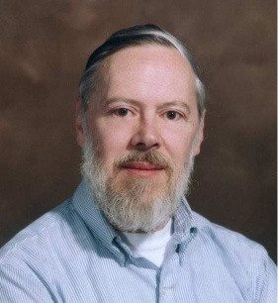






什么是Linux (1)
Dennis Ritchie
Ken Thompson
Richard Stallman
http://ftp.gnu.org/gnu/
Linux
Minix
GNU
UNIX & C
Internet
Brian W. Kernighan
Andrew S. Tanenbaum
Linus Torvalds
http://www.kernel.org
图片来源: 维基百科

Slide 4
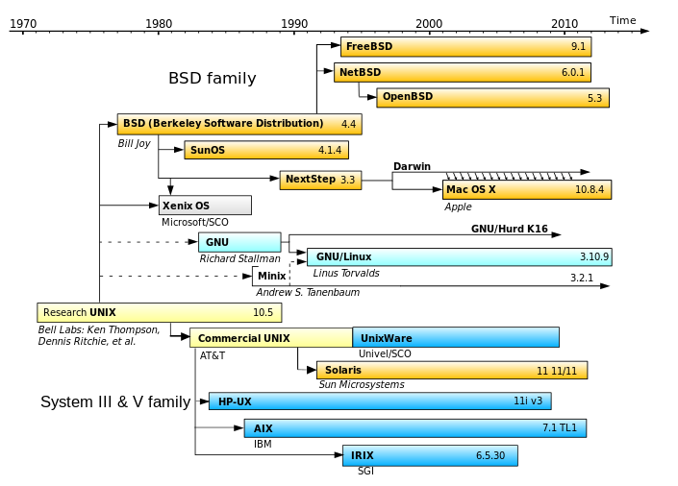
什么是Linux (2)
图片来源: 维基百科

Slide 5
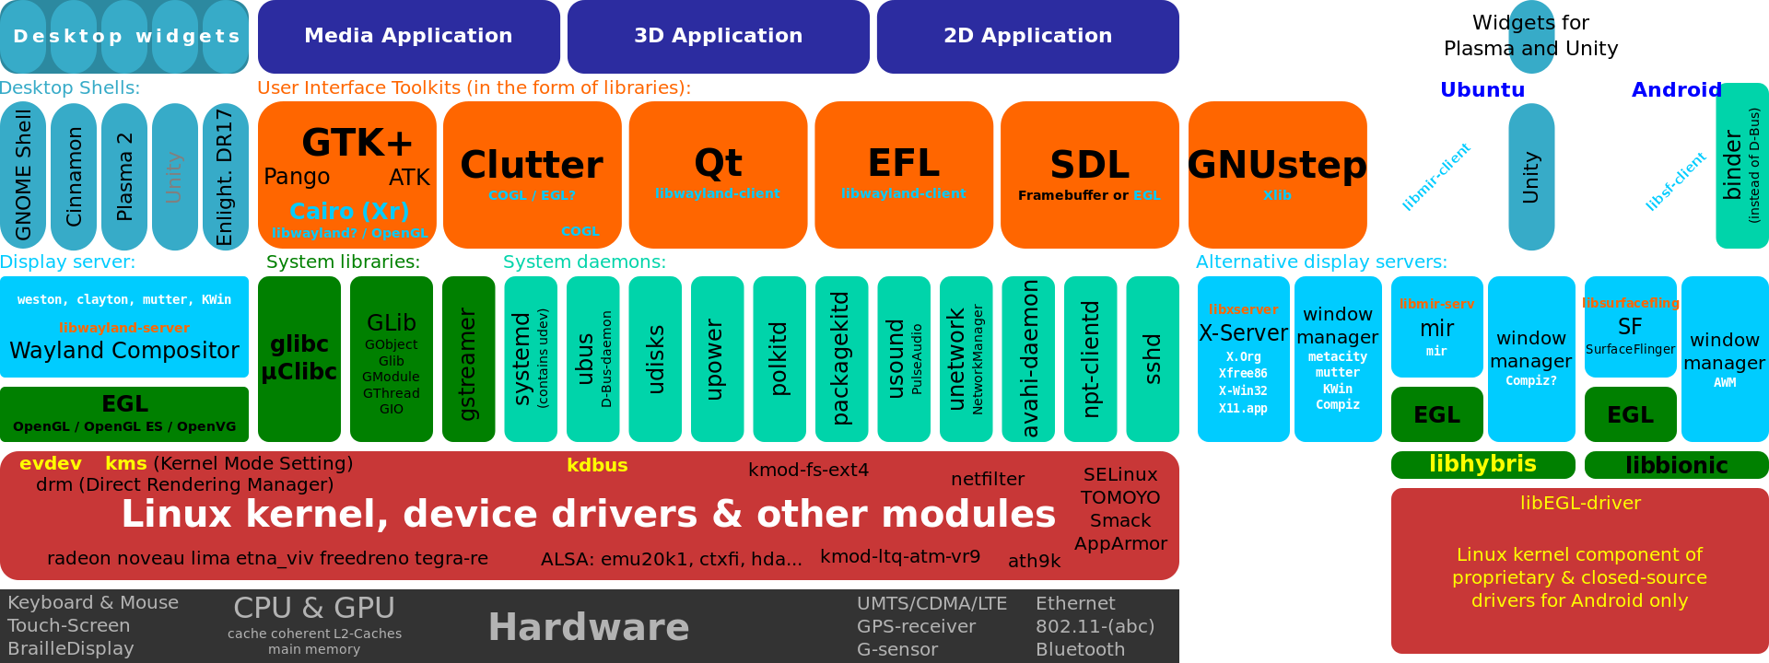
什么是Linux（3）

Slide 6
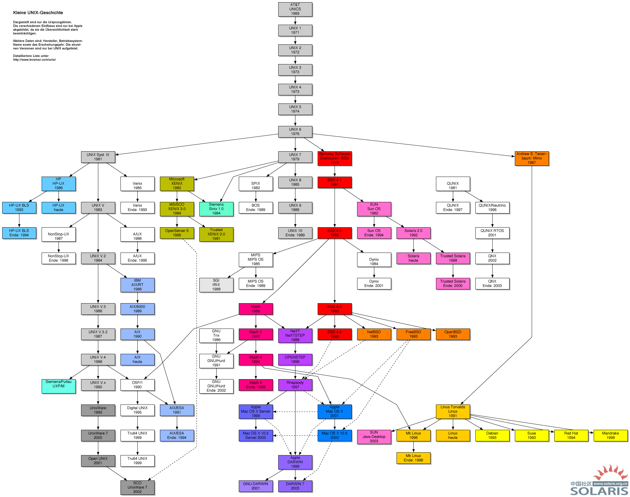
UNIX族谱
图片来源: 维基百科

Slide 7
开源文化介绍
Richard Stallman, GNU与FSF
GNU is Not Unix
Open Source Software V.S. Free Software
开源软件与开源许可证授权
“Copyleft” 与GPL
BSD, Apache License, LGPL
开源与黑客文化

Slide 8
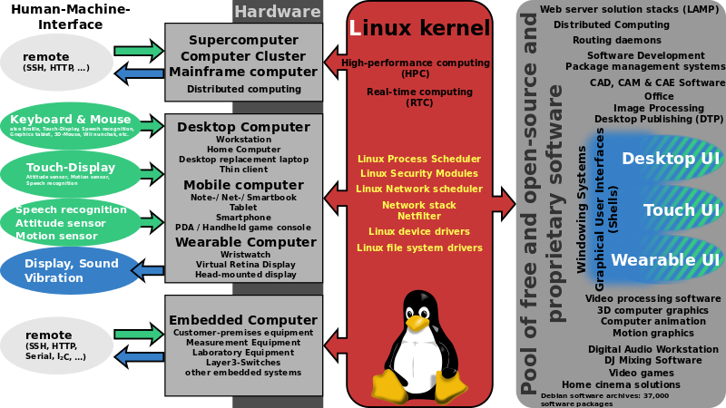
Linux应用领域

Slide 9
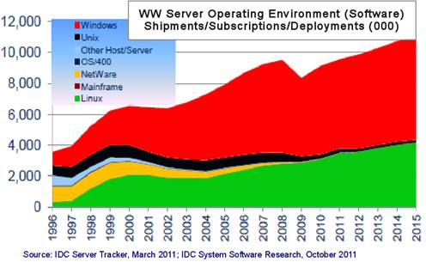
Linux应用领域 — 服务器领域

Slide 10
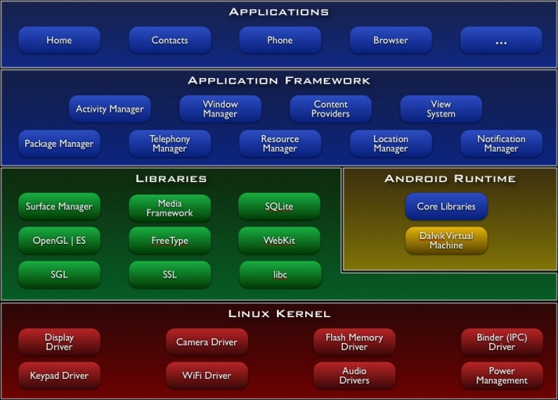
Linux应用领域 — 嵌入式
Android Stack
图片来源: Android开发者网站

Slide 11

Linux生态系统（1）

Slide 12

Linux生态系统（2）
Linux发行版
Linux根文件系统

Slide 13
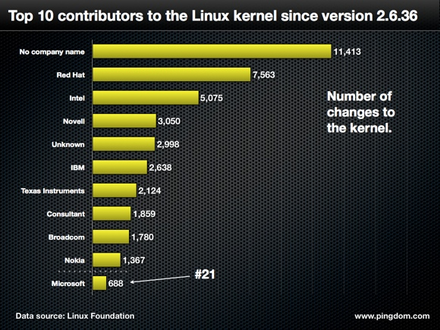
如何学习Linux (1)
Mailing List
Git
Community
Sourceforge
StackOverflow

Slide 14
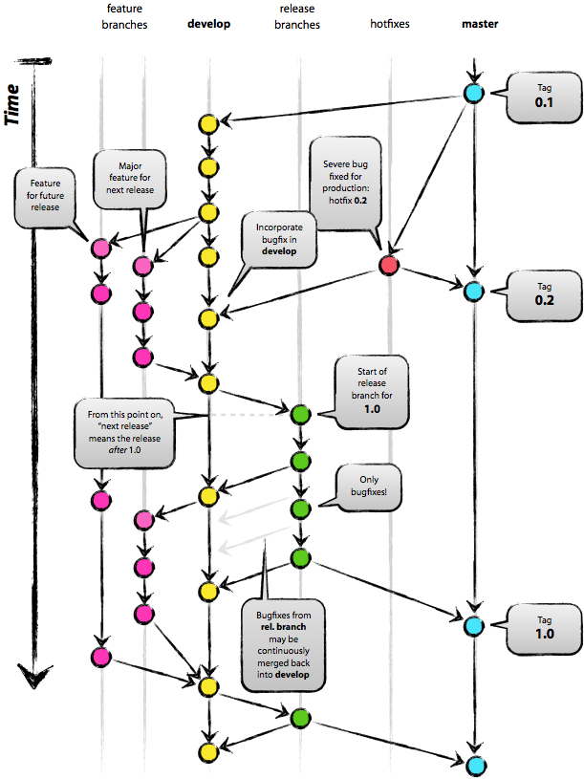
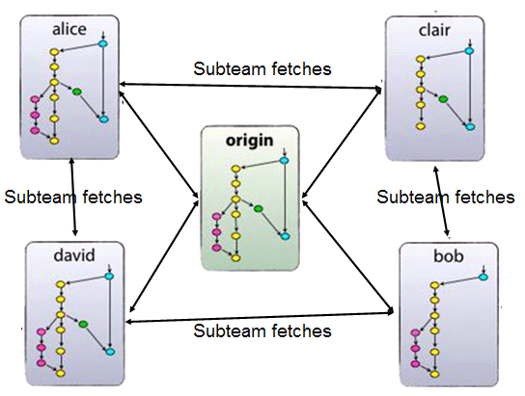
如何学习Linux (2)

Slide 15

学习Linux最好的方法就是使用Linux
Q&A

